Slide 1
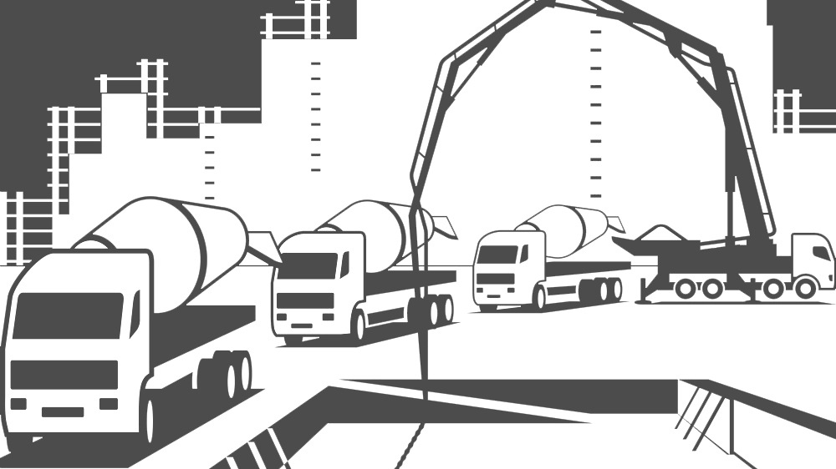
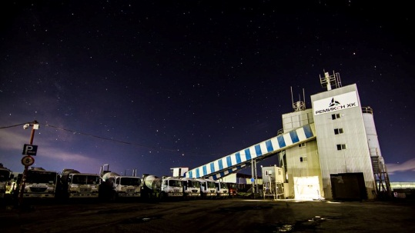
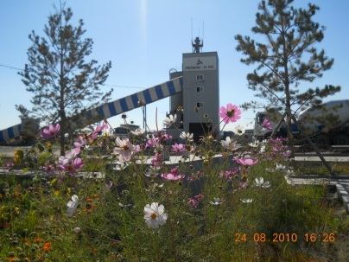
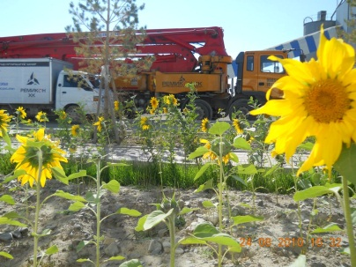
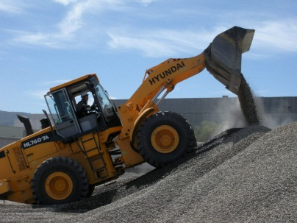
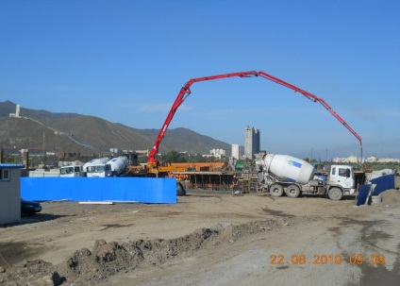
2020 оны жилийн эцсийн тайлан
2021.03.11

Slide 2
Үйл ажиллагааны тайлан Агуулга
Зуун зуунд
Нугаршгүй чанар
Үйл ажиллагааны тайлан
Үйл ажиллагааны төлөвлөгөөний биелэлт, тайлан
Бүтэц орон тооны төлөвлөгөөний биелэлт, тайлан
Борлуулалт, хангамжийн тайлан
Борлуулалтын төлөвлөгөөний биелэлт, тайлан
ТЭМ-ын худалдан авалт зарцуулалтын тайлан
Санхүүгийн тайлан
Орлого үр дүнгийн тайлан
Зардлын тайлан
Зээл санхүүжилтийн тайлан
Бусад санхүүгийн тайлан
Хувьцааны арилжааны тайлан
Бартертын борлуулалтын тайлан

Slide 3
Үйл ажиллагааны тайлан
Зуун зуунд
Нугаршгүй чанар
2020 оны жилийн эцсийн байдлаар нийт 50 ажилтантайгаар М0-М500 хүртэлх маркын бетон зуурмаг мөн тусгай зориулалтын ус нэвтэрдэггүй бетон зуурмаг үйлдвэрлэж, зах зээлд 42,591.5 м.куб бетон зуурмаг борлуулж, 10,3 тэрбум төгрөгийн борлуулалт хийж, тайлант хугацаанд 616.1 сая төгрөгийн алдагдалтай ажилласан байна.
Энэ нь өмнөх жилтэй харьцуулахад ашиг 587%-аар буурсан үзүүлэлттэй байна. 2019 онтой харьцуулахад бетон зуурмагийн борлуулалт 34%-аар, түлш борлуулалт 92%, помпны борлуулалт 93%-аар, түрээсийн борлуулалт 13%-аар буурсан бол байрны борлуулалт 85%-аар өссөн байна.
Нийт борлуулалтын хэмжээ Нийт борлуулалтын орлого
(м.куб) (сая.төг)
Цэвэр ашиг/алдагдал Нийт ажилчдын тоо
(сая төгрөг) (хүн)

Slide 4
Үйл ажиллагааны тайлан
Зуун зуунд
Нугаршгүй чанар
Орон тоо
Нийт ажилчдын тоо /2017-2020 он/
Нийт ажилчдын тоог 4 жилээр харьцуулж үзвэл Үйлдвэр технологи болон оффисын ажилчид харьцангуй тогмтол харин авто тээвэр түгээлтийн ажилчид ихээр өөрчлөлттэй байна. Энэ нь жолооч нар бөгөөд 2017 онд 21 жолоочтой байсан бол одоогоор 22 жолоочтой ажиллаж байна.
2017 онд 49 ажилчидтай
2018 онд 44 ажилчидтай
2019 онд 53 ажилчидтай
2020 онд 50 ажилчидтай тус тус ажиллаж байна.

Slide 5
Үйл ажиллагааны тайлан Төлөвлөгөөний биелэлт
Зуун зуунд
Нугаршгүй чанар
Чанар технологийн алба
Төлөвлөгөө
Бүтээгдэхүүний нэр төрлөө нэмэгдүүлэх /өөрөө тэгширдэг, шүршдэг бетон/
Итгэмжлэгдсэн лабораторийг бүрэн ажиллагаатай болох
Гүйцэтгэл
УБ хотын шинэ цэвэрлэх байгууламжийн төсөлрүү орох
Шинэ нэр төрлийн бүтээгдэхүүн гараагүй. Учир нь зах зээл дэх хэрэгцээ бага байна.
Итгэмжлэгдсэн лабораторийн хугацаа дууссан ба сунгагдаагүй байна.
УБ хотын шинэ цэвэрлэх байгууламжийн энэ онд эхлээгүй.
0%
50%
0%

Slide 6
Үйл ажиллагааны тайлан Төлөвлөгөөний биелэлт
Зуун зуунд
Нугаршгүй чанар
Үйлдвэр, Авто тээвэр түгээлтийн алба
Төлөвлөгөө
Үнсний шугам үйлдвэрт нэвтрүүлэх
1-р үйлдвэрийг өвлийн улиралд ажилладаг болгох
Гүйцэтгэл
Өөрийн засварын цех байгуулах
Хөрөнгө оруулалтын асуудал шийдэгдээгүй учир хийгдээгүй.
12 сард үйлдвэрийг өвөл ажиллах бэлтгэлийг хангаж ажиллаж эхэлж байсан боловч ковид-19 цар тахалтай холбоотойгоор зогссон.
Хөрөнгө оруулалтын асуудал шийдэгдээгүй учир хийгдээгүй.
0%
100%
0%

Slide 7
Үйл ажиллагааны тайлан Төлөвлөгөөний биелэлт
Зуун зуунд
Нугаршгүй чанар
Үйлдвэр, Авто тээвэр түгээлтийн алба
Төлөвлөгөө
Гүйцэтгэл
Техник тоног төхөөрөмж, тээврийн хэрэгслийг бүрэн ажиллагаатай болгох
76%
38 тээврийн хэрэгслээс 29 нь бүрэн ажиллагаатай байна.
2 үйлдвэрийн шугамыг салгах
0%
Үйлдвэрийн шугамыг салгах төсөл хэрэгжээгүй.
Үйлдвэр болон үйлдвэрийн талбайг бүрэн камержуулах
100%
Үйлдвэр болон үйлдвэрийн талбайд 36 камер суулгаж бүрэн камержуулсан
Бүх техникийг бүрэн жи пи эс суулгаж түлшний хяналтын системжүүлэх
90%
Ажиллаж байгаа 26 техникт түлшний хяналтын систем болон GPS суулгасан.

Slide 8
Үйл ажиллагааны тайлан Төлөвлөгөөний биелэлт
Зуун зуунд
Нугаршгүй чанар
Захиргаа хүний нөөцийн хэлтэс
Төлөвлөгөө
Гүйцэтгэл
Шинэ ажилтаны дасан зохицох хөтөлбөрийг боловсруулан хэрэгжүүлж, хүний нөөцийн гаралтыг бууруулах
50%
Журам боловсруулагдсан ба хэрэгжилт эхлээгүй байна.
Ажлын байрны соёлын орчныг сайжруулах төлөвлөгөөт үйл ажиллагааг зохион байгуулах
Сэтгэл ханамжийн судалгаа, ажлын орчны судалгаа зэрэг ажлууд хийгдэж үр дүнг танилцуулсан.
80%
Сургалт хөгжлийн төлөвлөгөөний дагуу сургалтын үйл ажиллагааг зохион байгуулах
50%
Ковидтой холбоотой зарим сургалтууд хойшлогдсон.
Байгууллагын дотоод үйл ажиллагаанд “Динамик оффис программ” нэвтрүүлэх.
Динамик программ хэрэгжүүлээгүй. Оффисыг ашиглаж байна.
70%

Slide 9
Үйл ажиллагааны тайлан Төлөвлөгөөний биелэлт
Зуун зуунд
Нугаршгүй чанар
ХАБЭА-н хийх ажлын төлөвлөгөө
Төлөвлөгөө
Гүйцэтгэл
Ажлын байрны эрсдэлийн үнэлгээг хийж, ажилтны эрүүл мэнд аюулгүй байдлыг хамгаалж сайжруулах төлөвлөгөөг боловсруулах
Эрсдэлийн үнэлгээ хийгдсэн ч сайжруулах ажил хийгдээгүй.
50%
Галын аюулгүй байдал, Гамшигийн үед авч хэрэгжүүлэх ажил, Осол дөхсөн тохиолдолыг бууруулах, ажилтанг аюулгүй зөв ажил үүргээ гүйцэтгэх дадалд сургах
СХД-ийн Онцгой байдлын хэлтэстэй хамтран 7 төрлийн сургалт явуулсан.
100%
Хөдөлмөрийн нөхцөлийн үнэлгээ хийлгүүлж, ажлын байрны орчин сайжруулах
100%
Хөдөлмөрийн нөхцлийн үнэлгээг мэргэжлийн байгууллагатай хамтран хийсэн.
Байгууллагад ашиглагдаж байгаа гэрээнд ХАБЭА-ны заалтад эрсдэлийн үнэлгээ хийж, сайжруулалт хийх
Борлуулалт болон худалдан авалтын гэрээнд ХАБЭА-н талаар тусгасан.
100%

Slide 10
Үйл ажиллагааны тайлан Төлөвлөгөөний биелэлт
Зуун зуунд
Нугаршгүй чанар
ХАБЭА-н хийх ажлын төлөвлөгөө
Төлөвлөгөө
Гүйцэтгэл
Байгаль орчинд нөлөөлөх нөлөөллийн байдлын нарийвчилсан үнэлгээний тайлан шинээр хийлгэх
Байгал орчны менежментийн төлөвлөгөөг батлуулсан.
100%
Химийн бодис хадгалах агуулахыг стандартад нийцсэн болгох
Хөрөнгө оруулалтын асуудал шийдэгдээгүй учир хийгдээгүй.
0%
Байгууллагын ногоон байгууламжийг нэмэгдүүлэх ажлыг зохион байгуулах
Ажил хийгдээгүй.
0%
Үйлдвэрийн орчины тоосжилтыг бууруулах / зам талбайг бетондох/
0%
Ажил хийгдээгүй.

Slide 11
Үйл ажиллагааны тайлан Төлөвлөгөөний биелэлт
Зуун зуунд
Нугаршгүй чанар
Төлөвлөгөө
Гүйцэтгэл
Дархан хотын шинэ цэвэрлэх байгууламжийн төсөл дээр ажиллах
Дархан хотын шинэ цэвэрлэх байгууламжийн төсөл 5,871 м.куб бетон нийлүүлж төслийг амжилттай эхлүүлэн явж байна. 2021 онд дуусахаар байна.
100%

Slide 12
Үйл ажиллагааны тайлан Төлөвлөгөөний биелэлт
Зуун зуунд
Нугаршгүй чанар
Төлөвлөгөө
Гүйцэтгэл
Хөрөнгө оруулалтын сангийн зээлийн нөхцлийг сайжруулах
Хөрөнгө оруулалтын сангийн зээлийн хүүг 16% байснаас 8% болгож бууруулсан.
100%
16%
8%

Slide 13
Үйл ажиллагааны тайлан Төлөвлөгөөний биелэлт
Зуун зуунд
Нугаршгүй чанар
Төлөвлөгөө
Гүйцэтгэл
Үйлдвэрлэл, борлуулалтын хэмжээг нэмэгдүүлж ашигт ажиллагааг сайжруулах
57%
Төлөвлөгөөний гүйцэтгэл 57% буюу төлөвлөгөөнд хүрээгүй.

Slide 14
Борлуулалтын тайлан
Зуун зуунд
Нугаршгүй чанар
Борлуулалтын хэмжээг 2019 болон 2020 оноор сар сараар харьцуулж харвал 2020 онд өмнөх оноос бүх саруудад борлуулалт буурсан байна. Харин 2020 оны 12-р сард өвлийн бетн гарсан нь өмнөх оноос давуу талтай болсон.
Борлуулалт буурсан шалтгаан нь 2020 онд ковидтой холбоотойгоор ажлууд зогссон мөн зах зээлд ажлын хэмжээ багассан байна.
2020 онд Дархан хотын бохир усны менежментийг сайжруулах төсөл түлхүү сайн явагдсан болно.

Slide 15
Борлуулалтын тайлан
Зуун зуунд
Нугаршгүй чанар
Борлуулалтын бүтцийг 2 жилээр харьцуулж харвал 2020 онд М250, М300, М350 маркын бетон нийт борлууллатын 82%-ийг бүрдүүлж байгаа бол 2019 онд мөн 82%-ийг бүрдүүлж байсан байна. 2020 онд М250 маркын бетон өмнөх оноос 25%-аар, М300 маркын бетон 3%-аар буурсан. М300 маркын бетон 28%-аар өссөн байна.
Бусад маркын бетон нийт борлуулалтын 18%-ийг эзэлж байна.

Slide 16
Борлуулалтын тайлан
Зуун зуунд
Нугаршгүй чанар
Борлуулалтын хэмжээг харилцагчийн тоотой сар сараар харьцуулж харвал зун, намрын оргил саруудад харилцагчийн тоо тогтмол өсөлттэй ба ажлын улирал дуусах үед харилцагчийн тоо эрс багасч байна. Ажлын саруудад давхардсан тоогоор 156 харилцагчидтай хамтарч ажилласан бөгөөд хамгийн их кубын ажил гарсан сард харилцагчийн тоо өсөлтгүй байгаа нь их ажилтай харилцагчидтай хамтарч ажилласан харагдаж байна.

Slide 17
Санхүүгийн тайлан
Зуун зуунд
Нугаршгүй чанар
ОРЛОГО ҮР ДҮНГИЙН ТАЙЛАН
Орлого үр дүнгийн тайлангаас харвал борлуулалтын орлого өмнөх жилээс 24%-аар буурсан бол үүнийг дагаад борлуулсан бүтээгдэхүүний өртөг 15%-аар буурч нийт ашиг мөн 53%-аар буурсан байна. Харин зардлын хувьд үйл ажиллагааны зардал 24%-аар буурч, үйл ажиллагааны ашиг 217%-аар, зээлийн хүүгийн зардал 88%-аар, элэгдлийн зардал 2%-аар тус тус буурсан. Тайлант хугацааны цэвэр ашиг өмнөх оноос 611% буурч 618 сая төгрөгийн алдагдалтай ажилласан байна.
Тайлангийн шинжилгээнээс харахад нийт ашгийн маржин өмнөх оноос 9%-аар, үйл ажиллагааны ашгийн маржин 9%-аар, Цэвэр ашгийн маржин 7%-аар буурсан үзүүлэлт гарсан байна.
Орлого үр дүнгийн тайлан /сая төгрөгөөр/
Он | 2018 | 2019 | 2020 | ӨОМҮ
Борлуулалтын орлого | 9,188 | 13,518 | 10,251 | -24%
ББӨ | 6,304 | 10,366 | 8,781 | -15%
Нийт ашиг | 2,884 | 3,152 | 1,466 | -53%
Үйл ажиллагааны зардал | 1,617 | 2,101 | 1,589 | -24%
Үйл ажиллагааны ашиг | 1,267 | 1,051 | -123 | -217%
Элэгдлийн зардал | 527 | 410 | 400 | -2%
Зээлийн хүүгийн зардал | 687 | 611 | 71 | -88%
Татварын өмнөх ашиг | 52 | 30 | -594 | -2080%
Ү/а-ны бус орлого | 119 | 103 | -21 | -303%
Орлогын татвар | 17.2 | 13 | 3 | -77%
Цэвэр ашиг/алдагдал | 155 | 121 | -618 | -611%
Нийт ашгийн маржин | 31% | 23% | 14% | -9%
Үйл ажиллагааны ашгийн маржин | 14% | 8% | -1% | -9%
Цэвэр ашгийн маржин | 2% | 1% | -6% | -7%
EBITDA маржин | 1% | 0% | 0% | 0%

Slide 18
Санхүүгийн тайлан
Зуун зуунд
Нугаршгүй чанар
ОРЛОГО ҮР ДҮНГИЙН ТАЙЛАН
Орлого үр дүнгийн тайлангаас харвал ББӨ өртөг 15%-аар буурсан ба энэ нь Борлуулалт буурсантай холбоотойгоос гадна 2020 онд түүхий эд материалын үнэ өссөн. Үүнд: 0-5 мм элс 26,000 төгрөгөөс 27,500 буюу 6%, Хайрга 21,000 төгрөгөөс 23,000 буюу 10%-аар тус тус өссөн байна. Түүхий эдийн үнийн өсөлт нь 2020 онд карьерууд хаасантай холбоотой.
Орлого үр дүнгийн тайлан /сая төгрөгөөр/
Он | 2018 | 2019 | 2020 | ӨОМҮ
Борлуулалтын орлого | 9,188 | 13,518 | 10,251 | -24%
ББӨ | 6,304 | 10,366 | 8,781 | -15%
Нийт ашиг | 2,884 | 3,152 | 1,466 | -53%

Slide 19
Санхүүгийн тайлан Төлөвлөгөө гүйцэттгэл
Зуун зуунд
Нугаршгүй чанар
ОРЛОГО ҮР ДҮНГИЙН ТАЙЛАН
Орлого үр дүнгийн тайлангаас харвал борлуулалтын орлого төлөвлөгөөнөөс 7%-аар дутуу бол борлуулсан бүтээгдэхүүний өртөг 14%-аар өсч нийт ашиг 56%-аар буурсан байна. Харин зардлын хувьд үйл ажиллагааны зардал 18%-аар буурч, үйл ажиллагааны ашиг 91%-аар, элэгдлийн зардал 12%-аар буурч зээлийн хүүгийн зардал 89%-аар буурсан. Тайлант хугацааны алдагдал төлөвлөгөөнөөс -310% буюу 3 дахин нэмэгдэж 618 сая төгрөгийн алдагдалтай ажилласан байна.
Орлого үр дүнгийн тайлан /сая төгрөгөөр/
Он | 2019 | 2020* | 2020 | ТГХ
Борлуулалтын орлого | 13,518 | 11,075 | 10,251 | 93%
ББӨ | 10,366 | 7,735 | 8,781 | 114%
Нийт ашиг | 3,152 | 3,341 | 1,466 | 44%
Үйл ажиллагааны зардал | 2,101 | 1,930 | 1,589 | 82%
Үйл ажиллагааны ашиг | 1,051 | 1,411 | -123 | 9%
Элэгдлийн зардал | 410 | 457 | 400 | 88%
Зээлийн хүүгийн зардал | 611 | 625 | 71 | 11%
Татварын өмнөх ашиг | 30 | 329 | -594 | -280%
Ү/а-ны бус орлого | 103 | 35 | -21 | -160%
Орлогын татвар | 13 | - | 3 | 100%
Цэвэр ашиг/алдагдал | 121 | 294 | -618 | -310%

Slide 20
Санхүүгийн тайлан
Зуун зуунд
Нугаршгүй чанар
Үйл ажиллагааны зардлын задаргаа
Үйл ажиллагааны зардлыг өмнөх онтой харьцуулж харвал 34%-аар буурсан байна. Задаргааг харвал цалингийн зардал 12%-аар, шуудан холбооны зардал 7%, хангамжийн зардал 73%, бусад зардал 216%-аар өссөн. Бусад зардлын хувьд буурсан үзүүлэлттэй байна. Бид машинууддаа түлшний хяналтын систем суурилуулж зардлыг 15%-20%-д бууруулсан. Харин элэгдлийн зардал 22%-аар буурсан нь үндсэн хөрөнгүүдийн ашиглах жил дууссантай холбоотой байна. Мөн зээлийн хүүгийн зардал 89%-аар буурсан нь банкны бага дүнтэй зээл дууссантай болон Хөрөнгө оруулалтын сангийн зээлийн хүүг хойшлуулсантай холбоотой байна.
Үйл ажиллагааны зардал /мян төгрөгөөр/
Үзүүлэлт | 2018 | 2019 | 2020 | 2020/2019
Үйл ажиллагааны зардал | 2,829,830 | 3,121,768 | 2,060,139 | 66%
Цалин, нэмэгдэл, урамшуулал | 549,040 | 787,012 | 882,690 | 112%
НДШ | 80,492 | 124,733 | 43,663 | 35%
Түлш, унаа | 532,720 | 505,208 | 251,761 | 50%
Гар утас, шуудан холбоо | 18,242 | 32,626 | 34,811 | 107%
Томилолтын зардал | 15,743 | 15,019 | 5,826 | 39%
Борлуулалтын зардал | 125,363 | 162,292 | 35,799 | 22%
Хөдөлмөр хамгаалал | 1,638 | 13,294 | 1,828 | 14%
Хангамжийн материалын зардал | 4,442 | 13,216 | 22,803 | 173%
Түрээсийн зардал | 18,162 | 19,462 | 3,706 | 19%
Сэлбэг, хэрэгслийн зардал | 128,119 | 201,486 | 178,753 | 89%
ТХ-ийн даатгалын зардал | 6,469 | 8,250 | 5,857 | 71%
ТХ-ийн оношлогоо, түрээс г.м зардал | 25,343 | 31,810 | 7,224 | 23%
Элэгдлийн зардал | 526,879 | 409,800 | 400,439 | 98%
Гэрээт ажил | 54,769 | 90,662 | 51,801 | 57%
Хүнсний зардал | 1,628 | 899 | 232 | 26%
ҮХХ, АТӨЯХ-н татвар | 31,280 | 52,097 | 16,408 | 32%
Зээлийн хүү, санхүүжилтын зардал | 687,369 | 623,677 | 70,547 | 11%
Байгаль орчин, үнэлгээний зардал | 0 | 120 | 1,797 | 1498%
Зар сурталчилгааны зардал | 9,914 | 19,116 | 9,449 | 49%
Үйл ажиллагааны бусад зардал | 12,218 | 10,987 | 34,745 | 316%

Slide 21
Санхүүгийн тайлан
Зуун зуунд
Нугаршгүй чанар
Баланс
Санхүү байдлын тайлангаас харахад 2019 онд эргэлтийн хөрөнгө 8%-аар өссөн ба эргэлтийн бус хөрөнгө 9%-аар буурсан байна. Энэ нь үндсэн хөрөнгийн элэгдлийн дүнтэй холбоотой ба зарим хөрөнгө элэгдлээрээ дууссан байна.
Өр төлбөрийн дүн 3%-аар өссөн нь ХХБ-ны зээл дууссан хэдий ч ажил дуусах үед УБХотын банк дээр цементийн батлан даалт гаргуулсантай холбоотой өссөн. Мөн урт хугацаат зээлийн хуримтлагдсан хүү өссөнтэй холбоотой байна. Эзний өмч 2%-аар өссөн нь тайлант үеийн хуримтлагдсан алдагдал тухайн жилийн ашигаар буурсантай холбоотой байна.
Санхүүгийн байдал /сая төгрөгөөр/
 | 2017 | 2018 | 2019 | 2019/2018
Эргэлтйн хөрөнгө | 12,286 | 12,532 | 13,573 | 108%
Эргэлтийн бус хөрөнгө | 7,528 | 6,726 | 6,140 | 91%
Нийт актив | 19,814 | 19,259 | 19,713 | 102%
Өр төлбөр | 13,712 | 11,285 | 11,619 | 103%
Эздийн өмч | 6,102 | 7,974 | 8,094 | 102%
Нийт пассив | 19,814 | 19,259 | 19,713 | 102%

Slide 22
Санхүүгийн тайлан
Зуун зуунд
Нугаршгүй чанар
Мөнгөн урсгал
Мөнгөн урсгалын тайлангаас харвал 2019 онд мөнгөн орлого 19%-аар өссөн ба үүнийг дагаад мөнгөн зарлага 41%-аар өссөн байна.
Мөн бид 2019 оны эхэнд мөнгөний үлдэгдэл 10 сая төгрөг байсан ба 2019 онд зээлийн төлбөрт 533 сая төгрөг төлж оны эцсээр мөнгөн хөрөнгийн үлдэгдэл 252 сая болж өссөн байна.
Үйл ажиллагааны зардал /мян төгрөгөөр/
Үзүүлэлт | 2017 | 2018 | 2019 | 2019/2018
Үйл ажиллагааны мөнгөн гүйлгээ
Мөнгөн орлого | 7,070,628 | 5,986,313 | 7,139,864 | 119%
Бараа борлуулсны орлого | 6,494,255 | 5,713,111 | 7,098,264 | 124%
Бусад мөнгөн орлого | 576,373 | 273,203 | 41,600 | 15%
Мөнгөн зарлага | 5,519,476 | 4,505,703 | 6,368,552 | 141%
Ажилчдад төлсөн | 448,495 | 515,937 | 734,070 | 142%
НД-ын байгууллагад төлсөн | 210,700 | 191,070 | 222,064 | 116%
ТЭМ худалан авахад төлсөн | 3,057,726 | 2,650,975 | 3,753,479 | 142%
Ашиглалтын зардалд | 176 | - | -
Түлш болон сэлбэг хэрэгсэлд төлсөн | 835 | 140 | 11330.891 | 8093%
Хүүний төлбөрт төлсөн | 156,374 | 66,827 | 10,771 | 16%
Татварын байгууллагад төлсөн | 343,329 | 326,258 | 146,017 | 45%
Даатгалд төлсөн | - | 6,469 | 8,250 | 100%
Бусад мөнгөн зарлага | 1,301,839 | 748,027 | 1,482,570 | 198%
Ү/а-ны цэвэр мөнгөн гүйлгээ | 1,551,153 | 1,480,611 | 771,312 | 52%
Хөрөнгө оруулалтын мөнгөн гүйлгээ
Хүлээн авсан хүүгийн орлого | 523.89 | 425.98 | 784.01204 | 184%
ХО-ын ү/а-ны цэвэр мөнгөн гүйлгээ | 524 | 426 | 784 | 184%
Санхүүгийн ү/а-ны мөнгөн гүйлгээ
Банкны зээл | - 212,800.00 | - | -
Зээлд төлсөн | - | (2,820,427) | -533,347
Ханшийн тэгшитгэл | -5,226.24 | -10,750.40 | 3,930.00 | -37%
Санхүүгийн ү/а-ны цэвэр мөнгөн гүйлгээ | (218,026) | (2,831,177) | (529,417) | 19%
Бүх цэвэр мөнгөн гүйлгээ | 1,333,650 | (1,350,140) | 242,679 | -18%
Мөнгөн хөрөнгийн эхний үлдэгдэл | 26,566 | 1,360,217 | 10,076 | 1%
Мөнгөн хөрөнгийн эцсийн үлдэгдэл | 1,360,217 | 10,076 | 252,755 | 2508%

Slide 23
Зээлийн мэдээлэл
Зуун зуунд
Нугаршгүй чанар
ЗЭЭЛИЙН МЭДЭЭЛЭЛ
2020 оны жилийн эцсийн байдлаар нийт зээлийн үлдэгдэл 10.6 тэрбум төгрөгийн үлдэгдэлтэй байна. Тайлант жилд бид ХХБ-ны зээлээс 400 сая төгрөг барагдуулсан бөгөөд тус зээлийг ХХБ-ны 8%-ийг ашиглан орон сууц борлуулж барагдуулсан.
Харин МСМ-ийн зээлийг 2020 онд зээлийн хүүг 8% болгож үндсэн зээлийг 3 жилийн хугацаанд бэлэн мөнгөөр төлөхөөр тохиролцоонд хүрсэн боловч санхүүгийн хүндрэлтэй нөхцөл байдлаас шалтгаалж төлөлт хийж чадаагүй байна.
Зээлийн мэдээлэл /сая.төгрөг/
 | Валют | Эхний үлдэгдэл | Төлөлт | Эцсийн үлдэгдэл
MCM PTE Ltd | Төгрөг | 7 497.4 | - | 7 497.4
Хуримтлагдсан хүү | Төгрөг | 3 099.8 | - | 599.8
Худалдаа хөгжлийн банк | Төгрөг | 567.3 | 167.3 | 0
УБХотын банк | Төгрөг |  | - | -
Нийт зээлийн дүн |  | 10 564.7 | 167.3 | 8 097.2

Slide 24
Баярлалаа
Улаанбаатар, Сонгинохайрхан дүүрэг, 20-р хороо, Сонсголон-181, РЕМИКОН ХК-ний үйлдвэрийн байр
Борлуулалт Маркетингийн алба: Утас: 777-7704, 88881247, 88109680

